Slide 1
A Density-Based Algorithm for Discovering Clusters in Large Spatial Databases with Noise
Ester, Kriegel, Sander, Xu
1996

Slide 2
Clustering in Spatial Databases
Weltraum- / Geodatenbanken
Weltraum- / Geowissenschaften
Extrem großes Datenaufkommen
Wissensentdeckung in Datenbanken (knowledge discovery in databases)

Slide 3
Probleme
Fehlendes Wissen über die Domäne
Gruppenfindung unabhängig von Form (konvex, konkav, …)
Effizienz bei großen Datenbanken

Slide 4
Existierende Lösungen
Es existieren zwei Verfahren:
Hierarchisch
Partitionierend
Jedoch nur CLARANS für KDD geeignet

Slide 5
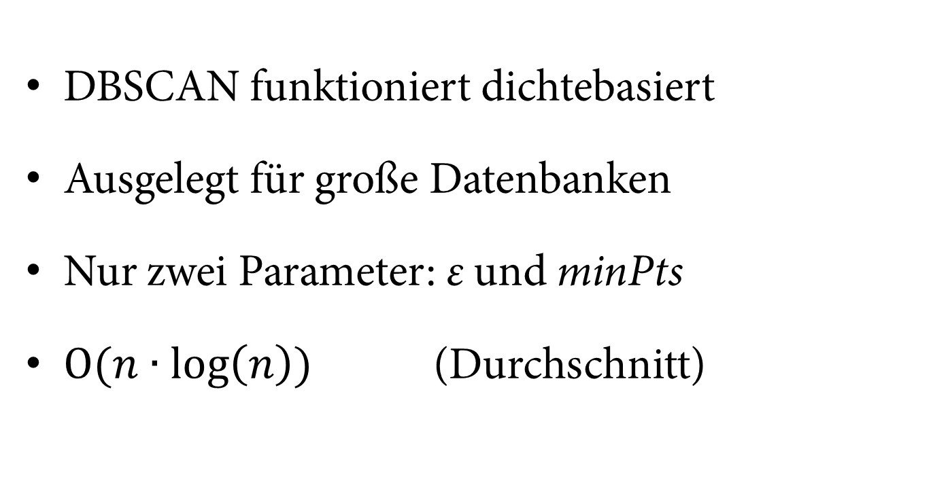
Lösung
DBSCAN funktioniert dichtebasiert
Ausgelegt für große Datenbanken
Nur zwei Parameter: ε und minPts
$O(n∙\log\left(n\right))$ (Durchschnitt)

Slide 6
DBSCAN-Algorithmus
DBSCAN(D, eps, MinPts)
C = 0
for each unvisited point P in dataset D
mark P as visited
N = getNeighbors (P, eps)
if sizeof(N) < MinPts
mark P as NOISE
else
C = next cluster
expandCluster(P, N, C, eps, MinPts)
expandCluster(P, N, C, eps, MinPts)
add P to cluster C
for each point P' in N
if P' is not visited
mark P' as visited
N' = getNeighbors(P', eps)
if sizeof(N') >= MinPts
N = N joined with N'
if P' is not yet member of any cluster
add P' to cluster C

Slide 7
Ergebnisse

Slide 8
Ergebnisse

Slide 9
Checklist
Stimmt das Resultat?
Erkenntnisgewinn?
Neue Ideen?
Problem wichtig?
Ergebnis relevant?

Slide 10
Kritik
Mathematische Formeln
Pseudocode
Schwächen fehlen

